Slide 1
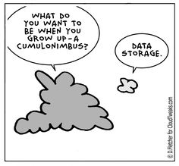
Ex11 – Persistens
Persistens, tekstfiler, streams
Notes:
Intro af os undervisere

Slide 2

Hvad har vi set på tidligere?
C# klasse (objekt)
Metode, felt (en: field), constructor, property
Git
init, add, status, commit, push, pull, checkout, merge, branch, config
Git i Visual Studio IDE

Slide 3
Nye begreber
DateTime
Streams
I kender jo Console-klassen som er en implementering af en stream
StreamWriter
StreamReader
Allokerer en ressource i operativsystemet! Låser filen i OS, indtil den lukkes.
Så HUSK at lukke tekstfilen efter brug – Close()

Slide 4
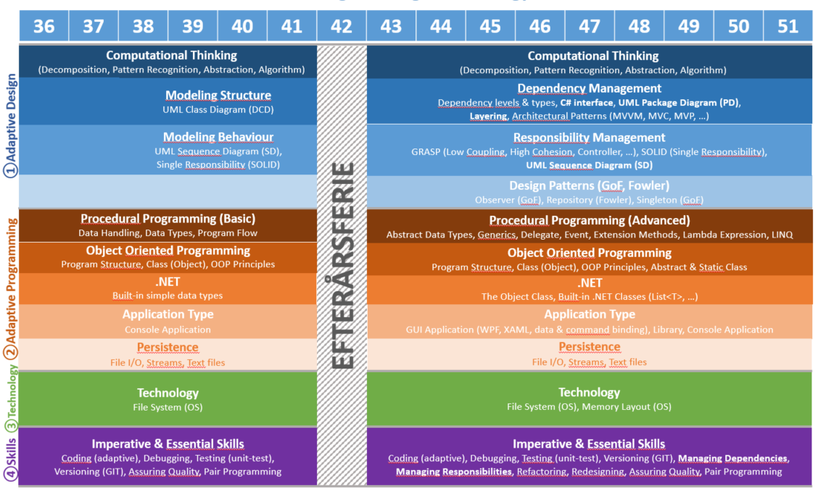
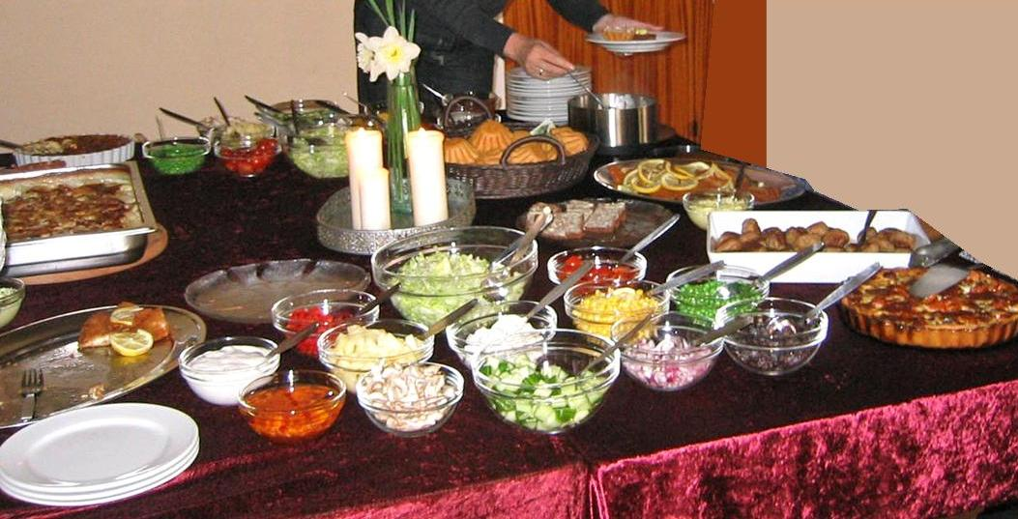
Data Types:
Numeric: int (uint, byte, sbyte, short, ushort, long, ulong)
Text: char, string
Logical: bool
Floating point: double, float, decimal
array
class (object)
DateTime
Data Handling:
Variable
Declaring & naming
Data type
Initializing
Scope
Data value (literal value)
Literal keywords
null
true & false
default
Assigning value to variable
Operators
Reading value from variable
Expression
Operators, Operands
Parenthesis
Converting
Parsing
Program Flow:
Sequence (of statements)
Conditionals:
If-else
Switch
Ternary operator a ? b : c
Loops:
for
while
do – while
Foreach
Function (method) Call & Return
Recursion
Exception handling:
try – catch – finally
Throw
OOP Principles:
Encapsulation
Polymorphism
Inheritance
Abstraction
C# Class (Object):
Field
Method
Defining, naming
Parameters, return type
Property (get, set)
Constructor
Object, Instantiation (new)
Access modifier (private, public)
Access keywords (this)
Program Structure:
Application (solution)
Assembly (project: .exe & .dll)
Namespace
Class
Method
Code block
Statement (instructions)

Slide 5
Plan for i dag
08:15 – 08:30 | Introduktion
08:30 – 08:50 | Terminologi
08:30 – 09:45 | Øvelse 2 – Klargøring
09:45 – 10:00 | Pause
10:00 – 10:45 | Øvelse 3 – Person-klassen Øvelse 4 – Persistens
10:45 – 11:15 | Øvelse 4 – Persistens
11:15 – 11:30 | Opsummering

Slide 6
Dagens opgave
Gennemgang af dagens opgave
Spørgsmål til opgaven

Slide 7
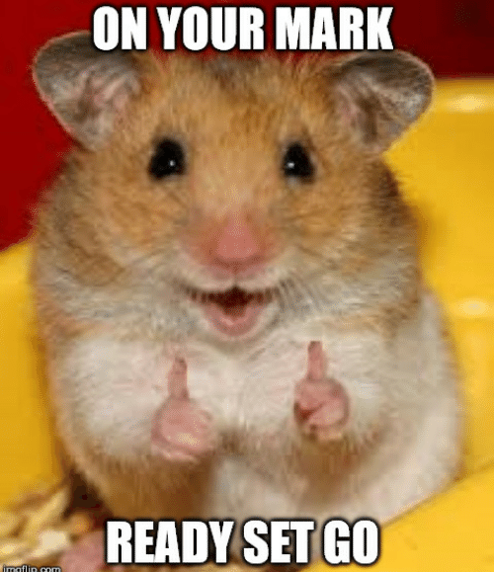
Sæt i gang!
Kom til os, hvis I har spørgsmål
Sæt i gang med dagens opgave

Slide 8
Opsummering
Hvor langt nåede I med dagens øvelser?
Stødte I på problemer I ikke fik løst?
Har nogen lyst til at vise deres produkt? (kort!)

Slide 9
Næste gang: Mere Persistens
Arbejder videre på dagens opgave
Forberedelsen er på ItsLearning:
OBS: Der kan forekomme ændringer i planen

